Slide 1
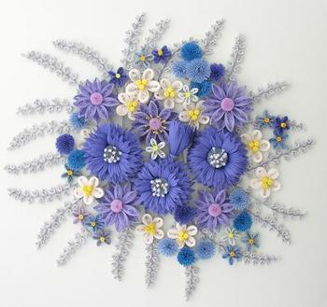

Техніка “Квілінг”

Slide 2
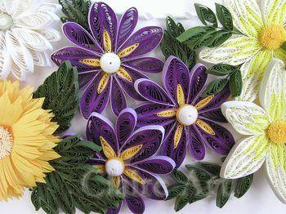
Квілінг, паперокручення, паперова філігрань
Кві́лінг (англ. Quilling — рюш. Походить від слова quill — пташине перо, гофрувати, плоїти, паперокручення) — мистецтво виготовлення плоских або об`ємних композицій зі скручених у спіралі смужок паперу.

Slide 3
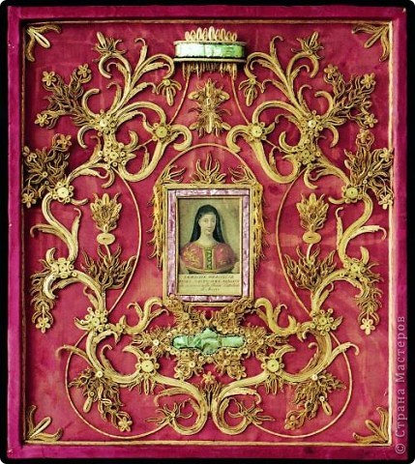
Історія розвитку квілінга
Мистецтво паперокручення виникло в Європі в кінці 14 - початку 15 століття. У середньовічній Європі черниці створювали витончені медальйони, закручуючи на кінчику пташиного пера папір з позолоченими краями. При близькому розгляді ці мініатюрні паперові шедеври створювали повну ілюзію того, що вони виготовлені з тонких золотих смужок.

Slide 4
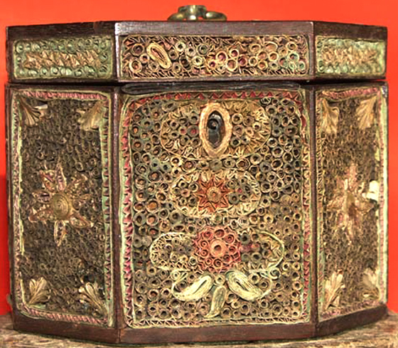
На жаль, папір - недовговічний матеріал, і мало що збереглося від середньовічних шедеврів. Однак ця стародавня техніка збереглася і до наших днів і дуже популярна в багатьох країнах світу. Паперокручення швидко поширилося в Європі, але, тому, що папір, особливо кольоровий і високоякісний, був дуже дорогим матеріалом, паперова пластика стала мистецтвом для дам з вищих верств суспільства.

Slide 5
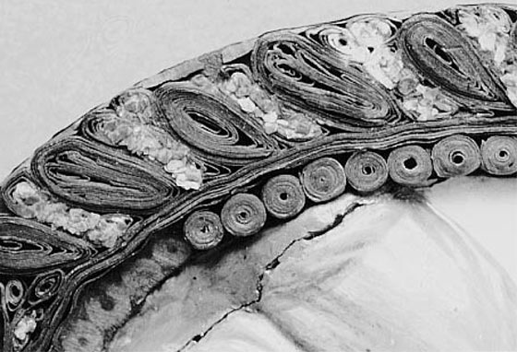
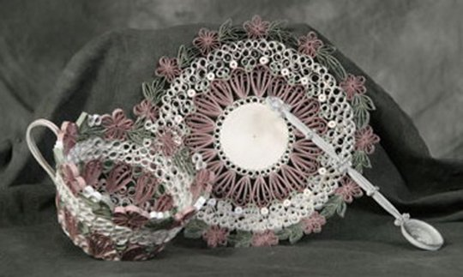
У найелітніших школах проводилися курси з квілінга. Цінителькою цього мистецтва вважаються такі короновані особи, як дочка Георга Елізабет, яка, кажуть, подарувала своєму лікарю ширму, виконану в техніці квілінга; королева Марія і цариця Олександра. У цієї техніки багато шанувальників у всьому світі. В Англії в 1983 році був створений «Квілінг союз Англії». У 1992 році був проведений перший міжнародний фестиваль квілінга.

Slide 6
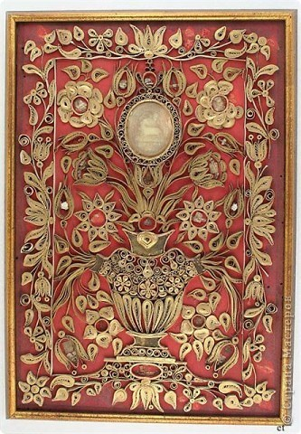
У наші дні паперокручення широко відоме і популярне як хобі в країнах Західної Європи, особливо в Англії та Німеччині. Але найширше поширення це мистецтво отримало, коли воно «переїхало» на Схід. Найбагатші традиції найтоншої графіки та пластики, виготовлення паперу і роботи з ним дали мистецтву паперової пластики нове життя.
У Південній Кореї існує Асоціація любителів паперової пластики, що об'єднує послідовників різних напрямів паперової творчості.

Slide 7
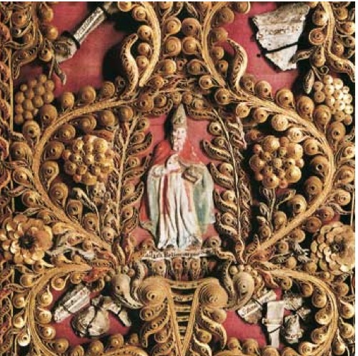
У 15 столітті це вважалося мистецтвом. У 19 - дамською розвагою. Більшу частину 20 століття воно було забуте. І лише в кінці минулого століття квілінг знову став перетворюватися на мистецтво.

Slide 8
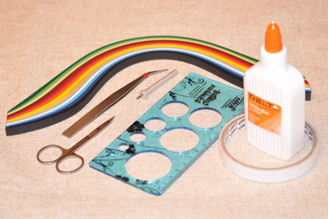
Матеріали та інструменти для квілінга
Двосторонній кольоровий папір
Пристосування для закручування паперових стрічок. Це може бути дерев'яна паличка завдовжки 10 см і гобеленової голки з великим вушком. Застроміть вістрі голки в торець палички і «відкусите» кусачками кінчик вушка, щоб залишилася щілина.
Клей ПВА
Зубочистки (використовуються для нанесення клею).
Ножиці
Пінцет
Картон (для створення основного фону картини).
Лінійка з круглими отворами різного діаметру (офіцерська).
Дошка або килимок, на якому можна різати
Будь-який відповідний папір з красивою фактурою для основи.
Металева лінійка.
Канцелярський ніж.

Slide 9
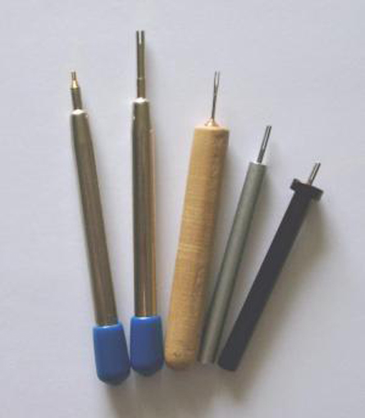
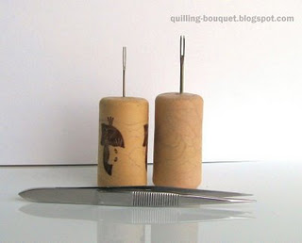
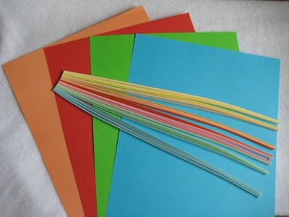
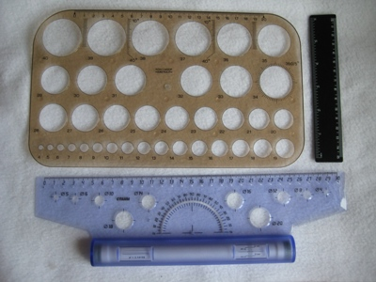
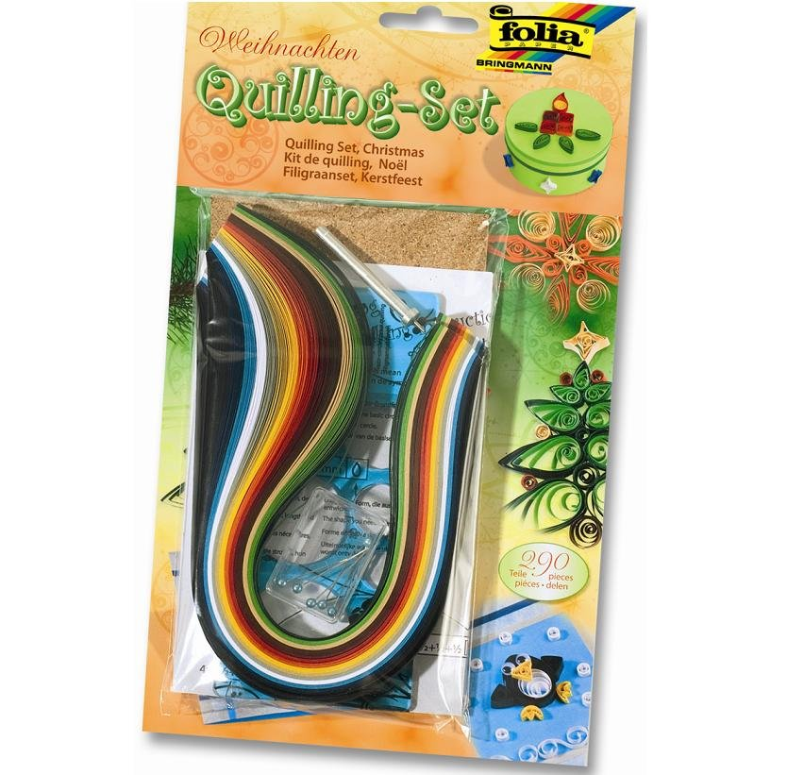
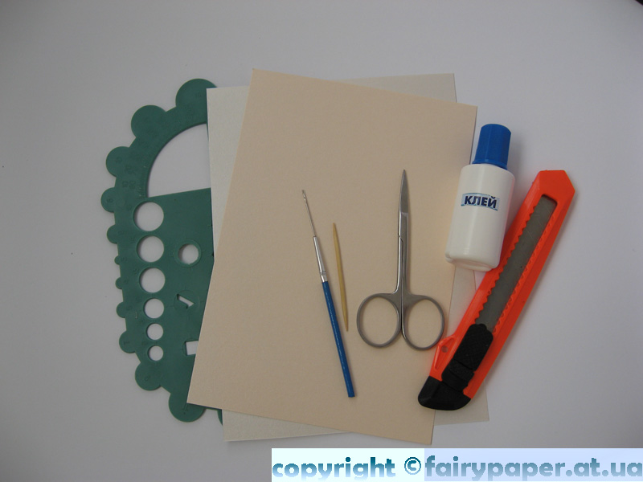

Slide 10
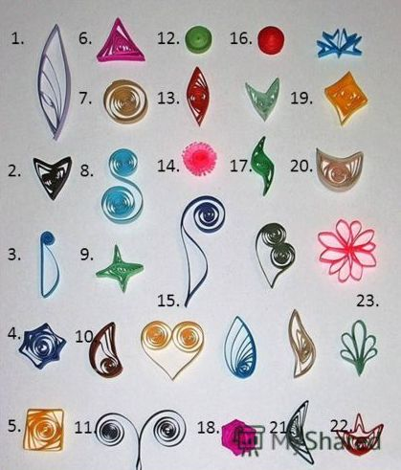
Базові форми

Slide 11
Базові форми
Лист
Стрілка
Нота
Сонце
Квадрат
Трикутник
Замкнута спіраль
Елемент “S”
Зірка
Вигнутий лист
Роги
Спіраль
Око
Квітка
Серце
Ввігнута спіраль
Вигнутий лист
Троянда
Ромб
Півмісяць
Місяць
Лапка
Елементи петельного квілінга

Slide 12
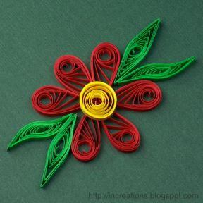
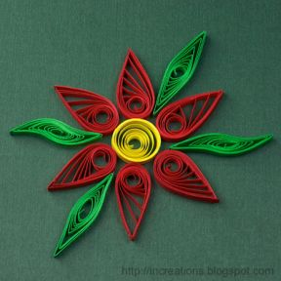
Технологія виготовлення простої квітки
Ми зробимо просту квітку у двох варіантах. В обох використовуються одні й ті ж елементи, відмінність тільки в їх розташуванні. Кому як більше подобається. Весь процес займає приблизно 30 хвилин.

Slide 13
Інструменти та матеріали:
  Аркуші кольорового паперу двостороннього (формат А4)
  Дерев'яні зубочистки
  Металева лінійка
  Канцелярський ніж
  Олівець
  Клей ПВА
  Лінійка з круглими отворами різного діаметру (офіцерська)
  Дошка або килимок, на якому можна різати
  Будь-який відповідний папір з красивою фактурою для основи

Slide 14
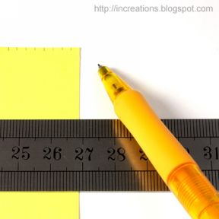
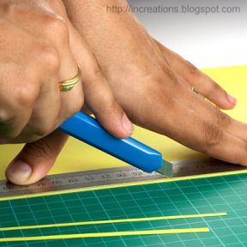
Розмічаємо короткі сторони аркуша кольорового паперу поділками по 3 мм. Завжди починаємо відміряти з одного краю, на випадок якщо останній поділ вийде менший за інші.
По розмітці під лінійку відрізаємо канцелярським ножем смужки. Відрізаємо одним довгим рухом, добре натискаючи на ніж і намагаючись не порізати пальці і стіл. Отримуємо різнокольорові смужки паперу шириною 3 мм і довжиною приблизно 30 см.

Slide 15
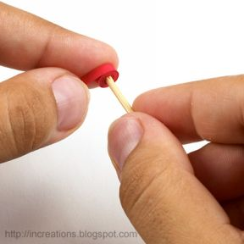
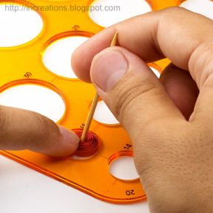
Для виготовлення пелюстки беремо смужку потрібного кольору і щільно намотуємо на зубочистку. Кінчик зубочистки можна розщепити, щоб було легше зафіксувати кінець смужки.
Акуратно знімаємо рулончик з зубочистки і кладемо в отвір офіцерської лінійки діаметром 1.5-2 см. Відпускаємо, папір розгортається до розмірів отвору. Не тримайте знятий рулончик довго в руках, інакше він потім буде погано розвертатися.

Slide 16
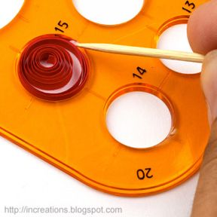
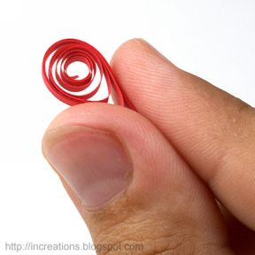
Підклеюємо зовнішній кінець смужки і даємо клею підсохнути. Для квілінга добре підходить густий клей ПВА.
Виймаємо. Вийшла спіралька і сильно защипуємо пальцями з одного боку. Ось ми і зробили один з базових елементів квілінга - "краплю" (або "сльозинку"). Існує близько 20 базових елементів, але принцип для всіх залишається тим же: згортаємо і защипуємо.

Slide 17
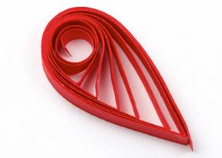
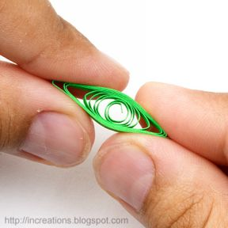
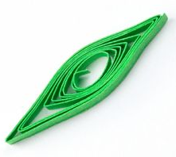
Точно так само виготовляємо ще 5 "крапельок“ − інші пелюстки квітки.
А тепер зробимо листочок. Повторюємо пункти 3-5, потім виймаємо спіральку і защипуємо одночасно з двох протилежних сторін. Цей елемент називається "око".

Slide 18
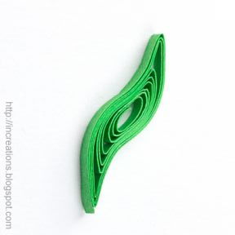
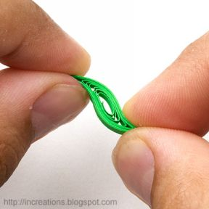
Для різноманітності використовуємо ще один елемент для другого листочка. Він так і називається - "лист". Для цього проробляємо все, як для "ока", але після защипування, не відпускаючи кінці, зрушуємо їх в різні сторони по відношенню один до одного.
Ну тепер виготовити серединку вже зовсім легко: просто залиште спіральку як є, не защипуючи. Зробіть серединку меншого діаметра - скористайтеся меншим отвором в офіцерській лінійці (близько 1 см). До речі, цей елемент називають "вільної спіраллю".
Намічаємо розташування елементів, акуратно намазуємо торці клеєм і наклеюємо на основу.

Slide 20
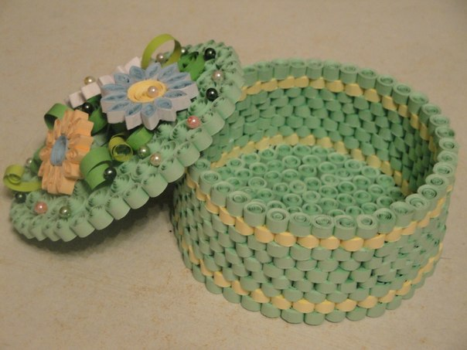
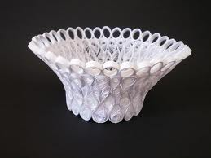
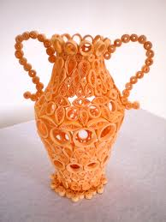
Висновок
З папером у нас пов'язано уявлення про слабкість і недовговічність. Але квілінг спростовує це твердження - на філігранну об'ємну підставку можна поставити, наприклад, чашку або покласти важку книгу, і жоден завиток паперового мережива при цьому не постраждає. Можна зібрати з паперових елементів вазу для цукерок і спокійно використовувати її за призначенням - не розвалиться і не зламається. Загалом, квілінг - це можливість побачити незвичайні можливості звичайного паперу.

Slide 21
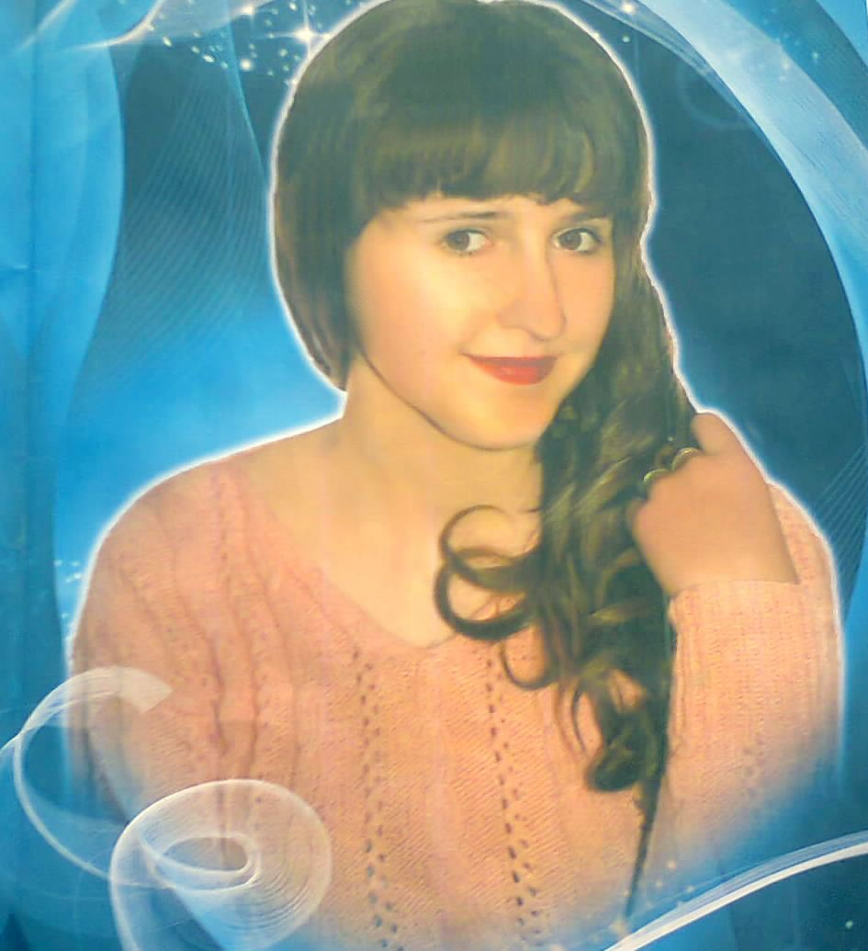
2014 р.
Презентацію виконала учениця ЗШ І – ІІІ ст.
с. Вікнина
Шутка Христина

Slide 22
Дякую за увагу!
Всім творчих успіхів!

